Slide 1
Алгоритмы построения минимальных связывающих деревьев
Для построения МСД разработан ряд полиномиальных алгоритмов.
Алгоритм Прима
Алгоритм Прима (R.C. Prim) относится к так называемым "жадным" алгоритмам. Жадные алгоритмы действуют, используя в каждый момент лишь часть исходных данных и принимая лучшее решение на основе этой части. В нашем случае мы будем на каждом шаге рассматривать множество ребер, допускающих присоединение к уже построенной части связывающего дерева, и выбирать из них ребро с наименьшим весом. Повторяя эту процедуру, мы получим остовное дерево с наименьшим весом.
Начнем с произвольной вершины графа x_{i} и включим ее в остовное дерево. Из всех вершин, соединенных с данной (x_{j}∈Гx_{i}), ищем вершину, соединенную ребром с наименьшим весом.

Slide 2
Это ребро вместе с новой вершиной добавляется в дерево. Из вер-шин, не вошедших в дерево, ищем вершину, соединенную с уже построенной частью остовного дерева ребром с наименьшим ве-сом. Это ребро вместе с новой вершиной добавляется в дерево и т. д. После того, как в дерево попадут все вершины, работа будет закончена.
Пример. Исходный взвешенный граф изображен на рисунке.
х₁
2
х₂
4
7
6
3
х₃
5
х₄
8
х₅
1
6
6
7
х₆
6
х₇

Slide 3
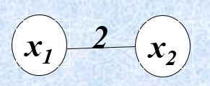
Составим матрицу смежности:
 | х₁ | х₂ | х₃ | х₄ | х₅ | х₆ | х₇
х₁ | 0 | 2 | 4 | 7 |  | 5
х₂ | 2 | 0 |  | 6 | 3 |  | 8
х₃ | 4 |  | 0 |  |  | 6
х₄ | 7 | 6 |  | 0 |  | 1 | 6
х₅ |  | 3 |  |  | 0 |  | 7
х₆ | 5 |  | 6 | 1 |  | 0 | 6
х₇ |  | 8 |  | 6 | 7 | 6 | 0
В начале процесса выбираем произвольную вершину, например, х₁. Выбираем вершины, непосредственно связанные с х₁ .
Это вершины Гх₁= {х₂, х₃, х₄, х₆}. Ближайшая к х₁ - х₂. Соединяем их.

Slide 4
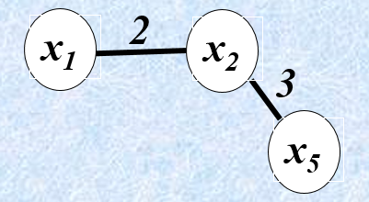
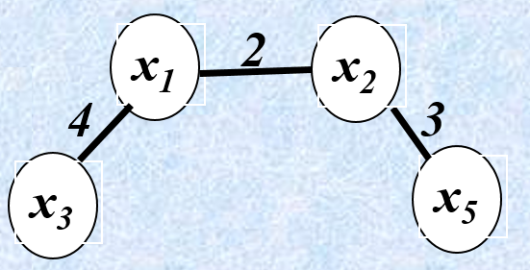
Получили ядро Х₁= {х₁, х₂}. Выбираем вершины, смежные с ядром.
Это вершины ГХ₁= {х₃, х₄, х₅, х₆, х₇}. Ближайшая к ядру х₅. Подсоединяем ее кратчайшим ребром.
Расширяем ядро Х₂= {х₁, х₂ , х₅}. Выбираем вершины, смежные с ядром. Это вершины ГХ₂= {х₃, х₄, х₆, х₇}. Ближайшая к ядру х₃. Подсоединяем ее кратчайшим ребром.
Расширяем ядро Х₃= {х₁, х₂ , х₃, х₅}. Выбираем вершины, смежные с ядром. Это вершины ГХ₃= {х₄, х₆, х₇}. Ближайшая к ядру х₆. Подсоединяем ее кратчайшим ребром.

Slide 5
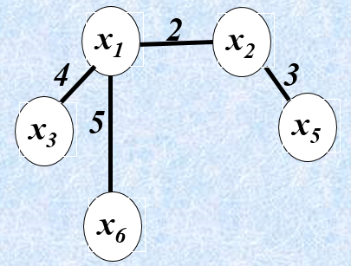
Расширяем ядро Х₄= {х₁, х₂ , х₃, х₅ , х₆}. Выбираем вершины, смежные с ядром. Это вершины ГХ₄= {х₄, х₇}. Ближайшая к ядру х₄. Подсоединяем ее кратчайшим ребром.

Slide 6
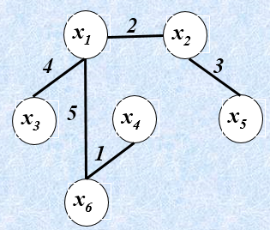
Осталось добавить к дереву всего одну вершину. Кратчайшее ребро (х₆ х₇)
х₁
2
х₂
4
3
х₃
5
х₄
х₅
1
6
х₇
х₆

Slide 7
Построено МСД с суммарным весом ребер 21.
Сложность алгоритма Прима равна O(m³), где m = |X|.

Slide 8
Алгоритм Краскала
Алгоритм заключается в следующем.
Упорядочим все ребра исходного графа по не убыванию весов.
Просматривая последовательность слева направо, включаем в де-рево каждое ребро, не образующее в дереве цикла. О том, что реб- ро (х_{i} х_{j}) образует цикл можно судить по тому, что из вершины х_{i} есть путь в вершину х_{j} по другим ребрам дерева. Процесс заканчивается, когда в дерево включено (m – 1) ребро.
х₁
2
х₂
Построим МСД для графа
4
7
6
3
Упорядочим ребра: (х₄ х₆), (х₁ х₂), (х₂ х₅), (х₁ х₃), (х₁ х₆), (х₂ х₄), (х₃ х₆), (х₄ х₇), (х₆ х₇), (х₁ х₄), (х₅ х₇), (х₂х₇).
х₃
5
х₄
8
х₅
1
6
6
7
х₆
6
х₇
Просматривая список, включаем в дерево ребра (х₄ х₆), (х₁ х₂), (х₂ х₅), (х₁ х₃), (х₁ х₆)

Slide 9
Ребра (х₂ х₄) и (х₃ х₆) образуют цикл с уже построенными ребрами, поэтому в дерево не включаются.
х₁
2
х₂
4
3
х₃
5
х₄
х₅
1
Следующее включаемое в дерево ребро (х₄ х₇). Дерево построено.
х₆
х₇
х₁
2
х₂
4
3
Суммарный вес ребер МСД равен 21.
Сложность алгоритма Краскала равна O(n log n), где n = |U|.
х₃
5
х₄
х₅
1
6
х₆
х₇

